Slide 1


Slide 2
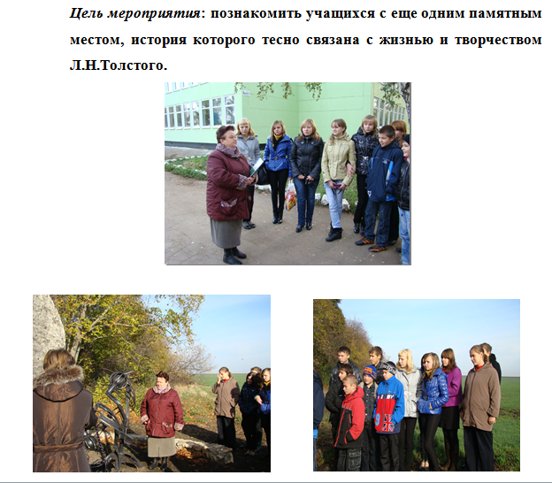

Slide 3
Тульский край издавна славился своими культурными традициями, прочными связями с историей русской литературы. Не перечислить писателей, побывавших здесь, живших и работавших более или менее долго, всех тех, кто посетил эту местность, расположенную у самого сердца центральной России, на пересечении многих дорог, которые связывают центр страны с ее окраинами. Иные из этих писателей стали славой и гордостью русской литературы: А.С.Грибоедов, А.С.Пушкин, М.Ю.Лермонтов, Д.В.Григорович, И.С.Тургенев, М,Е.Салтыков-Щедрин, Ф.М.Достоевский.
Среди этих имен есть одно, которое занимает особое место на литературной карте Тульского края – имя великого русского писателя Л.Н.Толстого.
Ясную Поляну, родину писателя, знают и любят миллионы людей на всем земном шаре. Но жизнь и деятельность великого писателя в Тульской крае не ограничиваются Ясной Поляной, многие другие места древней тульской земли хранят память о нем.
Среди них село Пирогово Щекинского района. Оно расположилось вдоль берегов реки Упы, где пойменные луга сменяются возвышенностями, бескрайние поля – теннистыми сводами лесов.
Сегодня, ребята, мы побываем в этом древнем селе.

Slide 4
Когда-то село принадлежало помещику Темяшеву, дальнему родственнику Толстых. Окрестные помещики считали его золотым дном. Хозяйство здесь велось грамотно и получало значительные доходы. Большую прибыль землевладельцу приносил Пироговский конный завод, который стоил более 100 тысяч рублей, и крупная свиноферма. По тем временам это было сказочное богатство.
Темяшев часто приезжал в Ясную Поляну. В семье Толстых воспитывалась дочь Дунечка. Она проживала в Ясной Поляне приблизительно с 1811 по 1839 год. Л.Н.Толстой описал Дунечку в образе Катеньки в повести «Детство».
В знак благодарности за воспитание дочери Темяшев предложил Николаю Ильичу Толстому приобрести Пирогово на весьма льготных условиях. Тот согласился, и купчая сделка была совершена в 1837 году.
Когда же Николай Ильич, отец писателя, решил разделить своё имение между детьми, то Пирогово было передано во владение старшему сыну Сергею и его сестре Марии. С 1847 года владельцем большей части имения и барского дома стал Сергей Николаевич. Дело в том, что он больше всех в семье любил и хорошо знал лошадей. Николай Ильич рассчитывал , что с его помощью удастся еще больше расширить конный завод.
Урочище вокруг Пирогова славились охотой на зайцев. В те годы самым распространенным видом охоты была верховая травля с собаками. Лев Николаевич в молодости был страстным охотником и часто бывал в Пирогове.
Мария Николаевна Толстая, получив во владение часть Пироговского имения, не жила в нем ни одного дня. В том же 1847 году она вышла замуж за своего дальнего родственника Валериана Петровича Толстого и поселилась в его имении в Чернском уезде Тульской губернии.

Slide 5
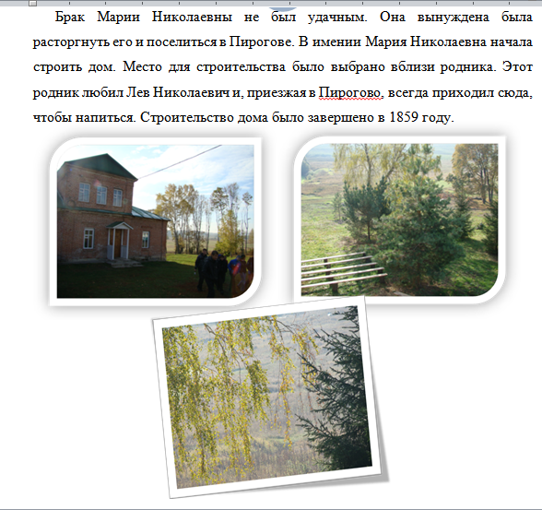

Slide 6
Вокруг шумел лес, который когда-то предложил посадить 18-летний Лев Николаевич. Недалеко был большой фруктовый сад. Дом Марии Николаевны отстоял от дома брата на две версты. Как только было завершено строительство, хутор Марии Николаевны Толстой стал называться Малым Пироговом, а имение Сергея Николаевича – Большим Пироговом.

Slide 7
Сергей Николаевич Толстой был страстным любителем книг, музыки и народного пения, как и Лев Николаевич. Это объединяло братьев. Они часто менялись книгами, до рассвета могли слушать народные песни. Особенно любил Сергей Николаевич цыганские напевы. В те годы в Туле существовал один из лучших в России цыганских хоров. Ансамблем руководил Федор Соколов.
В ансамбле Соколова пела Мария Михайловна Шишкина. Ее красота поразила С.Н.Толстого. На удивление соседей, Сергей в 1849 году женился на Марии Михайловне, выкупив ее из табора. Удивительная это была пара. Мария Михайловна выращивала заморские деревья в зимнем саду, а Сергей Николаевич на больших площадях сажал леса. Гостей поражал красотой пироговский парк.
На удивление всей округе, по дороге в соседнее село Сорочинка Сергей Николаевич посадил сиреневый лес.

Slide 8
Сергей Николаевич был страстным охотником. И по всей усадьбе в самых невероятных местах можно было увидеть его охотничьи трофеи.
Лев Николаевич высоко ценил художественный вкус брата. «У меня есть брат, человек с чрезвычайно верным и тонким художественным чутьем», - писал он о Сергее в одном из писем.
Многое удивляло гостей в имении С.Н.Толстого. К примеру, он организовал у себя производство кумыса. Каждый из его гостей мог отведать диковинный для Тульской губернии напиток.
Сергей Николаевич любил французский язык и прекрасно владел им: не только читал французских писателей в подлиннике, но и отлично говорил. Он ввел в семье за правило разговаривать в детьми только на французском. И все дети Сергея Николаевича совершенно свободно владели французским языком.

Slide 9
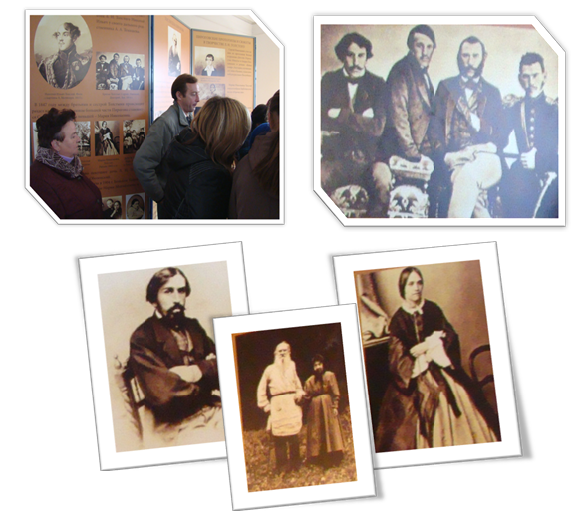

Slide 10
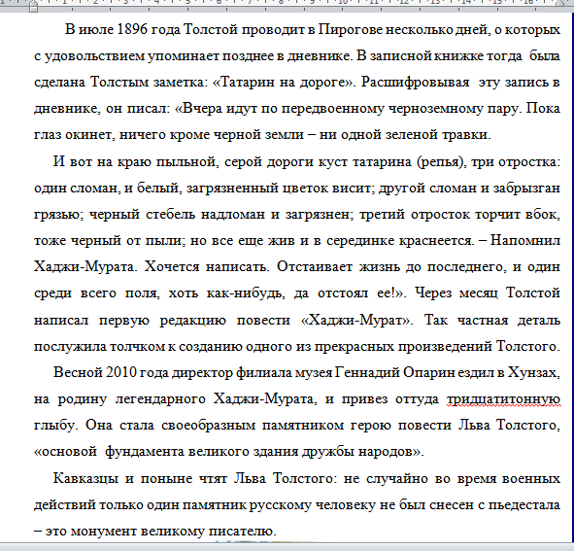

Slide 11
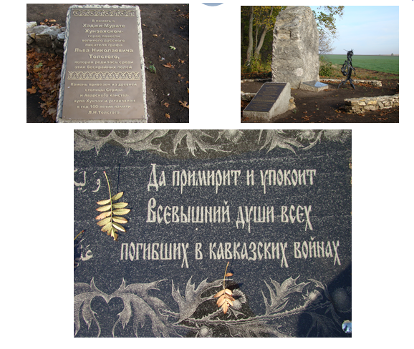

Slide 12
После октября 1917 года события происходили со стремительной скоростью. Национализация, гражданская война, коллективизация… Сгорел дом Сергея Николаевича, не сохранились хозяйственные постройки, но цел храм, где отпевали брата Толстого. Местные учителя жили в доме, построенном Марией Николаевной. Можно узнать и два парка в Малом и Большом Пирогове и даже сиреневый лес. Все это видели И.С.Тургенев, А.А.Фет, здесь подолгу гостил Лев Николаевич Толстой.
Конечно, Пироговское имение Толстых нуждается в реконструкции. Сегодня эти памятные места еще можно сохранить, мемориальные объекты восстановить. Сумеем мы сделать это завтра, не опоздаем ли?!

Slide 13
Осень 2010г. Минуло 100 лет со дня смерти Л.Н.Толстого. По всей стране проходят мероприятия, посвященные памяти великого писателя.
Почетный долг туляков – бережно хранить толстовские места в своем крае, продолжать углубленное изучение связей писателя с ними.
Предлагаю вашему вниманию, ребята, книги, имеющиеся в нашей школьной библиотеке, в которых прослеживаются связи великого русского писателя с Тульской землей. В сборнике «Л.Н.Толстой в Тульском крае», составленном сотрудниками музея-усадьбы Л.Н.Толстого «Ясная Поляна» рассказ о том, как отразилось пребывание его в ряде мест Тульской губернии на его жизни и творчестве. О многом из жизни писателя можно узнать из сборника «Л.Н.Толстой и его близкие». В книге Н.П.Пузина и Т.Н.Архангельской «Вокруг Толстого» научные сотрудники поместили исследования различных сторон жизни и творчества Л.Н.Толстого. Книга Кузьминской Т.А. «Моя жизнь дома и в Ясной Поляне» – одна из лучших в обширной мемуарной литературе о Толстом.

Slide 14
Впервые Лев Николаевич побывал в Пирогово десятилетним мальчиком. Поездка побудила подростка взяться за перо и написать, может быть, впервые литературное произведение. В 1837-1838 годах Толстой сочинил «Рассказы дедушки». Впрочем, рассказы так и не были закончены, однако в литературную биографию великого яснополянца вошли как первый литературный труд.
Толстой любил работать в Пирогове. Трудно перечислить все литературные произведения и публицистические статьи, над которыми он трудился в доме брата Сергея. Здесь он писал послесловие к «Крейцеровой сонате», работал над «Воскресением». В пироговском доме у него возник замысел повести «Отец Сергий». В окрестностях села, на краю поля, он увидел куст репейника. Один из его стеблей был сломан. Говорят, что надломленный репейник напомнил ему Хаджи-Мурата. У писателя появилось желание написать о гордом горце. Через месяц, в начале августа 1896 года, Толстой закончил первый вариант повести «Хаджи-Мурат».
Именно с домом брата связана история создания знаменитого рассказа «После бала».

Slide 15
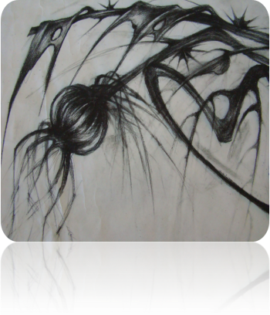
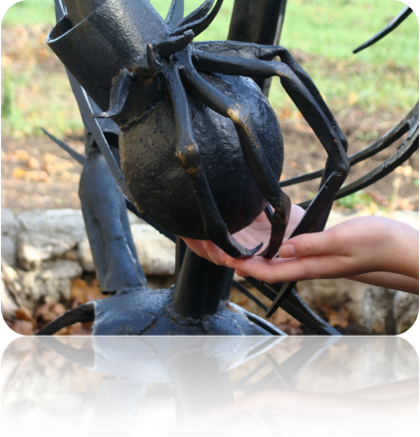

Slide 16
Спустя 4 года…
Воспитание патриотизма, межнациональные отношения. Только ленивый не затрагивал эту тему. Она звучит из радиоприёмников каждый день, она показывает себя с экранов телевизоров в каждом выпуске новостей. Только слушать и смотреть становится всё страшнее и страшнее.
Почему происходит именно так? Люди запустили программу самоуничтожения? Люди перестали любить детей? Мир сошёл с ума? Одни народы лучше других? Одна религия правильнее другой? Лет двадцать тому назад эти вопросы мог бы задать только сумасшедший человек, но жизнь переменчива...
Тот, кто прочитал первые предложения, наверняка подумал, что за ними последуют общеизвестные догмы, но нам хотелось бы рассказать простую историю о том, как творчество одного писателя объединило несколько народов, и об одной экскурсии в музей, которая стала добрым делом во взаимоотношениях разных народов.
Патриотическое воспитание детей не может иметь сиюминутный характер, оно должно быть целенаправленным и постоянным. Как нельзя любить своих близких и родных через день, так и нельзя любить свою Родину от случая к случаю. Именно это имел в виду Л.Н. Толстой, когда отмечал: «Без своей Ясной Поляны я трудно могу себе представить Россию и мое отношение к ней».

Slide 17
И именно творчество Л.Н.Толстого и стало тем краеугольным камнем воспитания межнациональных отношений среди учащихся нашей школы. Нам, педагогам было приятно осознавать, что, помимо программных произведений, дети читают и другие великие сочинения нашего земляка.
И не менее приятным открытием стала новость о том, что в Казахстане, Ингушетии, Дагестане учащиеся не просто знакомятся с произведениями Толстого, они почитают его как любимого писателя и создают удивительные портреты ручной работы, иллюстрации к повестям , рассказам и присылают их в дом-музей Т. Толстой в

Slide 18
д. Пирогово.
Вторая поездка в музей состоялась в ноябре 2013 года. Мы ехали с целью узнать, что изменилось за прошедшие годы в музее, какие новые экспонаты появились, каковы планы музея на будущее.
Прошлая поездка оставила очень приятное впечатление. Тепло, уют, умиротворённость и даже некая отстранённость от мирской суеты подкупили нас. Захотелось вновь вернуться в эту безмятежность. И наши надежды оправдались. Здесь по-прежнему светло и гостеприимно, и ко всему прочему добавились детские голоса из разных уголков общего некогда государства. Это дети прислали свои работы в музей. Чего здесь только нет: вышивка, резьба по дереву, живопись. И всё сделано с такой любовью! Дети любят не за что-то, они любят просто так! И это видно в каждой работе! Можно сколь угодно долго говорить о межнациональных отношениях, дружбе и вражде, о национальных традициях народов, но когда видишь, с каким интересом русские дети рассматривают работы ребят из Дагестана, Чеченской республики, Казахстана, понимаешь, что слова будут лишними. Дружба здесь, рядом! Она чувствуется в улыбках детей, в их неподдельных эмоциях!

Slide 19
Толстой – гора, именно таким он представляется детям. Его творчество настолько велико, что даже несколько прочитанных произведений оставляют о нём такое огромное впечатление.
А как подкупающе просто предложена дружба – на оборотной стороне детской работы написан номер телефона. Люди, взрослые, важные люди, политики! Посмотрите! Дети учат нас, как нужно дружить! Им не нужны границы и условности, им нужен мир!

Slide 20
